Slide 1



МИНИСТЕРСТВО НАУКИ И ВЫСШЕГО ОБРАЗОВАНИЯ РОССИЙСКОЙ ФЕДЕРАЦИИ
Федеральное государственное бюджетное образовательное учреждение высшего образования
«НАЦИАЛЬНЫЙ ИССЛЕДОВАТЕЛЬСКИЙ МОСКОВСКИЙ ГОСУДАРСТВЕННЫЙ СТРОИТЕЛЬНЫЙ УНИВЕРСИТЕТ»
«Приазовский государственный технический университет» - филиал федерального государственного бюджетного образовательного учреждения высшего образования «Национальный исследовательский Московский государственный строительный университет»
Институт среднего профессионального образования «ПГТУ» - филиала НИУ МГСУ
02.11.2026
КУРСОВОЙ ПРОЕКТ
на тему:
Разработка автоматизированной информационной системы обеспечения деятельности художественной школы
Выполнила обучающаяся группы 09-ИСП-2023-2
ИСПО ПГТУ – филиала НИУ МГСУ
специальности 09.02.07 Информационные системы и программирование
ФИО обучающейся: Игнатова Амина Владимировна
Руководитель: Федорова Наталья Сергеевна
Мариуполь 2026

Slide 2



Цели и задачи курсового проекта
Цель – разработка АИС для художественной школы на основе анализа
предметной области и проектирования БД.
Задачи:
• Сформулировать прикладные задачи
предметной области
• Разработать концептуальную модель БД
• Провести нормализацию отношений
• Создать структуру БД на PostgreSQL
• Разработать программную часть АИС и
описать реализацию прикладных задач с
получением выходных форм

Slide 3
Роли пользователей
Администратор
Преподаватель
Управление учениками
Просмотр расписания
Составление расписания
Отметка посещаемости
Управление оплатами
Выставление оценок
Формирование отчетов
Просмотр успеваемости

Slide 4
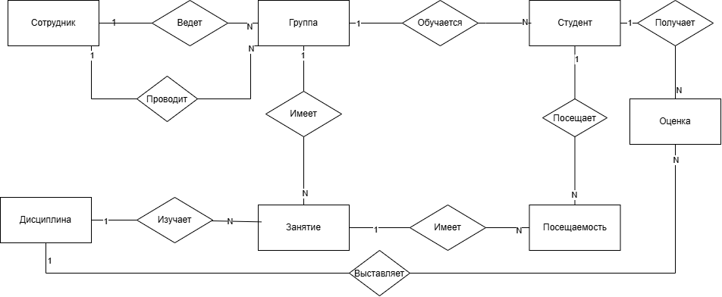
Концептуальная модель

Slide 5
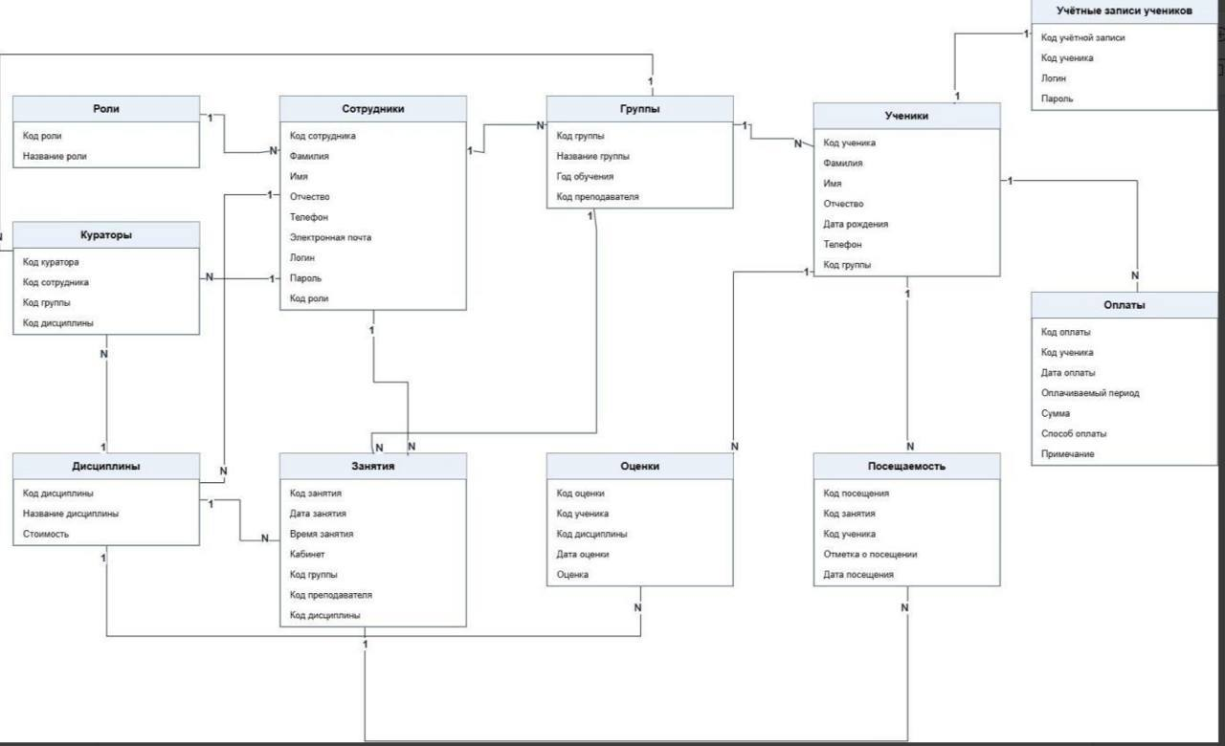
Физическая модель

Slide 6

Контрольный пример реализации продукта
Демонстрация приложения

Slide 7
Заключение
БД приведена к 3НФ • Разработана АИС художественной школы на Python (Tkinter + PostgreSQL) • Автоматизированы 5 прикладных задач (учёт учеников, расписание, оценки, посещаемость, оплаты) • Проведён сквозной контрольный пример
Практическая значимость – сокращение времени на оформление документов и повышение точности расчётов.
Направления развития: интеграция с бухгалтерскими системами, онлайн-запись, расширенная аналитика.

Slide 8
СПАСИБО ЗА ВНИМАНИЕ!

